Slide 1
Audit Carrefour Express
Magasin : AIN ZAGHOUAN 1
08 Avril 2019
Dr Raja Bouhalfaya

Slide 2
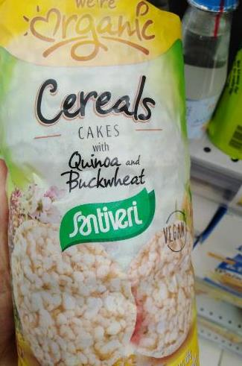
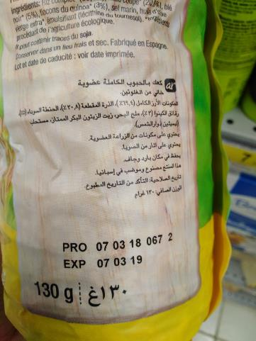
PGC: Dépassement de la date limite pour 6 unités du produit Cereals (Quinoa and Buckwheat).

Slide 3
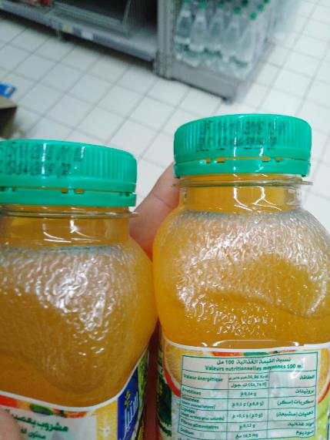
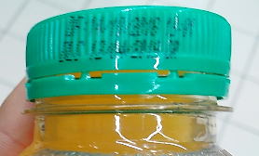
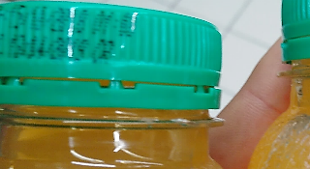
PGC: Des unités de jus BNINO, dont les DLC étaient respectivement le 12/04 et le 13/04, non encore retirées du rayon.

Slide 4
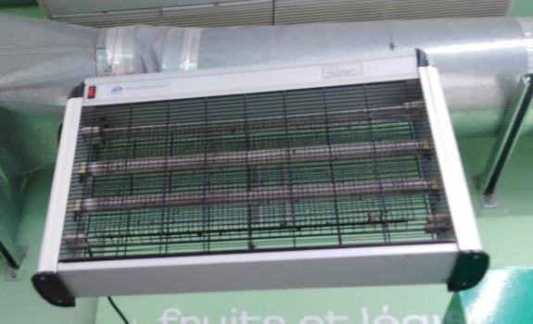
FLEG: Manque de propreté du DEIV et cela par accumulation de cadavres d’insectes.

Slide 5
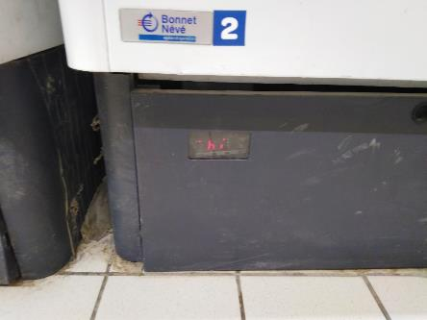
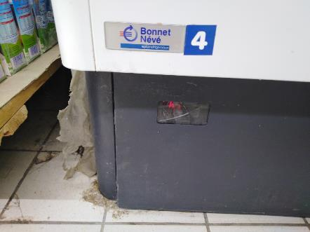
PLS: Afficheurs erronés au niveau du meuble d’exposition des produits surgelés.

Slide 6
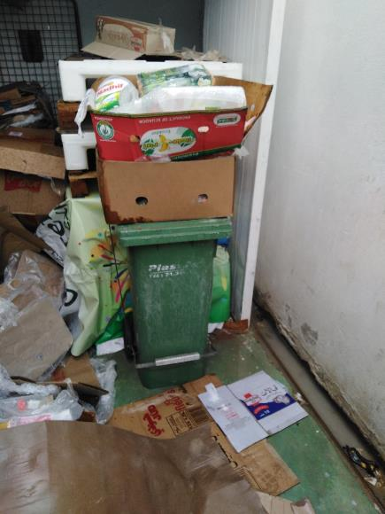
Absence de local poubelle au niveau du magasin.
Encombrement des déchets au niveau de la zone de réception.

Slide 7
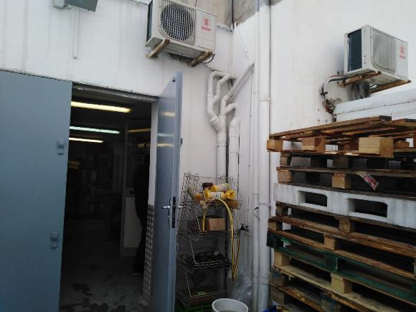
Absence de protection au niveau de la zone de réception.
Les produits non conformes étaient entreposés à l’extérieur.

Slide 8
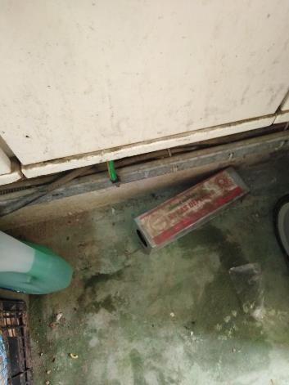
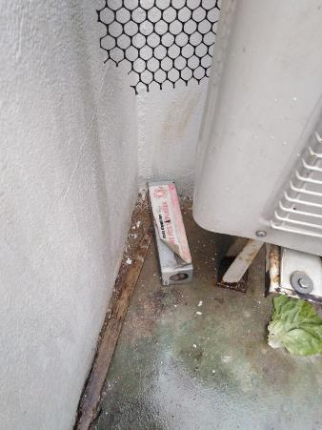
Certains porte-appâts n’étaient pas fixés au sol (Réserve, zone de réception).

Slide 9
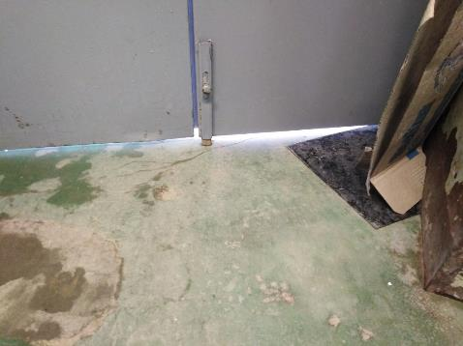
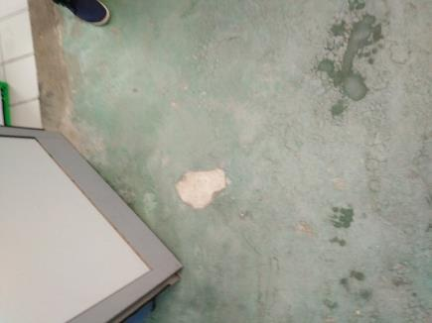
1/Manque d’étanchéité en dessous de la porte donnant sur la réserve.
2/ Réserve: Revêtement du sol endommagé sur plusieurs niveaux.

Slide 10
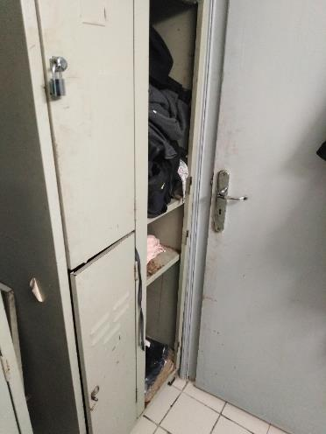
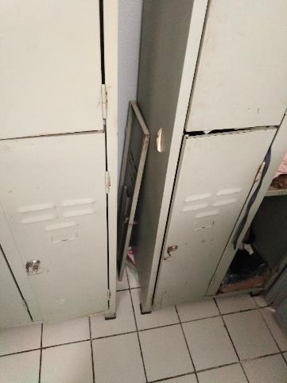
Vestiaires: Certaines portières des casiers étaient démontées.

